Slide 1
Progetto di Macchine Sincrone
Reti Logiche
Dipartimento di Informatica e Sistemistica
Università degli Studi di Napoli “Federico II”

Slide 2

Argomenti
Macchine sequenziali sincrone
Reti sincrone impulsive
Reti a sincronizzazione esterna
Progetto di reti sincrone
  Le fasi

Slide 3
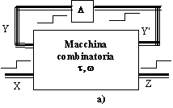
Macchine sincrone
In teoria
Sono macchine “non asincrone” (non per ogni variazione dell’input si finisce in uno stato stabile)
Variazioni dello stato e dell’ingresso dovrebbero verificarsi in perfetto sincronismo tra loro e ad intervalli pari al ritardo complessivo Δ
Solo un modello teorico
NON ESISTE NELLA PRATICA

Slide 4
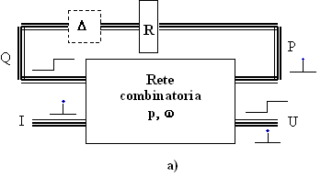
Reti sincrone impulsive
Modello realizzativo generale
Le sequenze di ingresso sono impulsive
Insiemi di flip-flop (registri) per memorizzare lo stato
R = registro per il posizionamento dello stato
Δ = ritardo per il posizionamento del registro
I = ingressi impulsivi (durata δ)
U = uscite (impulsive o a livelli)
P = segnali per il posizionamento di R
La stabilità non viene realizzata dalla tabella, bensì dalla realizzazione che mette insieme sequenze impulsive e insiemi di flip-flop: quando non c’è un impulso in ingresso la macchina è stabile.
Notes:
Aggiungere ingressi a livello – eliminare δ

Slide 5
Reti sincrone impulsive - 3
Interpretazione della tabella
Asincrona
Si legge riferendosi al tempo continuo
Spostamento mediante triple
Staziona in uno stato stabile con un determinato ingresso
Sincrona
Si legge riferendosi al tempo discreto, scandito dai segnali impulsivi
Spostamento libero
Staziona su una riga al margine della tabella

Slide 6
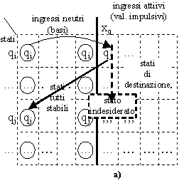
Reti sincrone impulsive - 4
Durata δ degli impulsi
δ deve essere breve per non portare la rete in uno stato indesiderato
Se Δ è il ritardo della rete, deve essere
δ<Δ
Il dimensionamento di δ e Δ era soluzione efficace in passato con reti “lente”
Oggi, si usano flip-flop edge-triggered in grado di “accorciare” gli impulsi in ingresso (idealmente δ=0)

Slide 7
Reti sincrone impulsive
Sequenze di ingresso
Si ricorda che le sequenze impulsive sono classificate in:
  A sincronizzazione esterna, codificate con 1 solo segnale binario impulsivo (tipicamente ma non necessariamente il clock) ed n segnali binari a livelli
  Autosincronizzate, codificate con k>1 segnali binari impulsivi ed n a livelli (per n=0 si ha il caso particolare di sequenze puramente impulsive)
Di conseguenza, vi sono due modelli di reti:
  A sincronizzazione esterna (più diffuso)
  Autosincronizzate

Slide 8
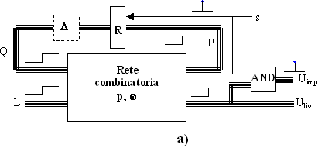
Reti a sincronizzazione esterna - 1
Modello di rete
L’unico impulso di ingresso binario, s, è applicato direttamente come segnale di sincronizzazione dei flip flop del registro di stato
Ha solo funzione di tempificazione
Flip-flop qualsiasi (RS,JK,D,T), purché sincronizzati, preferibilmente edge triggered (risolvendo i problemi visti prima)

Slide 9
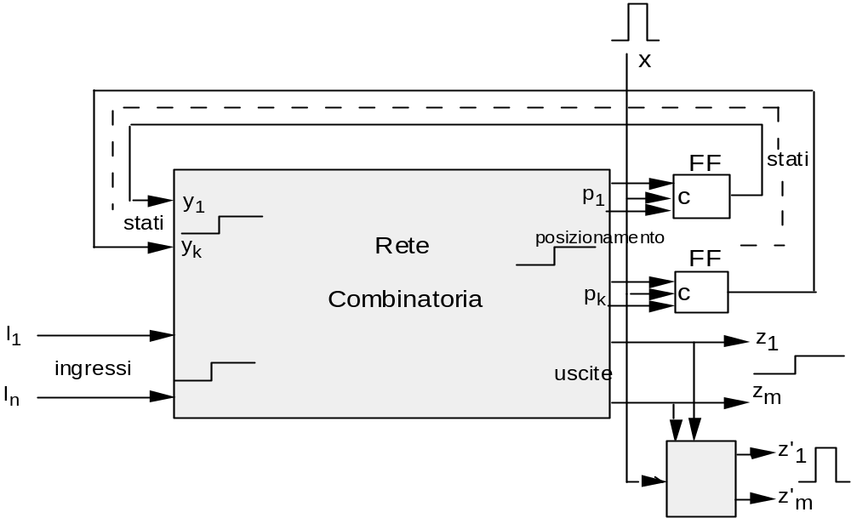
Macchine a sincronizzazione esterna
Schema dettagliato
tempificazione
Contenuto informativo

Slide 10
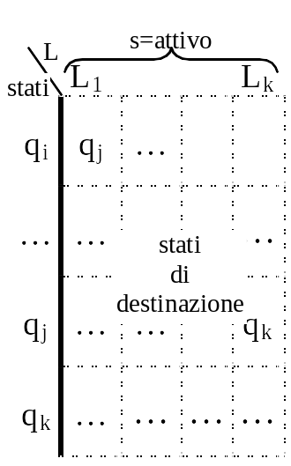
Reti a sincronizzazione esterna - 2
Tabella e posizionamento
una sola variabile impulsiva (s=c); determina solo quando la rete deve commutare
un insieme di variabili a livello (L): determina dove la rete deve commutare
Segnali di posizionamento: un insieme P di variabili a livello
  p = ƒ(L,Q)

Slide 11

Reti a sincronizzazione esterna - 3
Uscite
di Moore, cioè funzioni dei soli stati e quindi a livelli
  U_{liv} = f(Q)
di Mealy, cioè funzioni di stati e ingressi
  si escludono le uscite a livelli perché affette da alee e restano quindi
  U_{imp}=s⋅f(Q,L)
  Affinché U_{imp} mantenga il sincronismo con s è necessario che la rete operi sul fronte di discesa (Q ed L restino stabili mentre c’è s)

Slide 12
Progetto di una rete sincrona
Le fasi
Definizione della rete e costruzione della tabella
  Trasformare la specifica della rete nella tabella di flusso di un automa a stati finiti
  Scegliere il modello di rete che si intende realizzare dopo aver fissato le caratteristiche temporali degli ingressi
Assegnazione degli stati
  Minimizzare il numero di stati
  Codificare in binario gli stati interni dell’automa (numero minimo)
Scelta dei flip-flop
  Influisce sul costo della rete
Progetti combinatori per il posizionamento dei flip-flop e delle uscite
  Determinare, per ogni flip-flop e ogni riga della tabella di flusso, i segnali di eccitazione necessari alla generazione dello stato seguente
  Determinare le equazioni in forma minima della rete combinatoria
  Disegnare il circuito
Le fasi

Slide 13

Domande?

